Slide 1
sysfs文件系统的装载与基本操作
陈航
2013/11/28

Slide 2
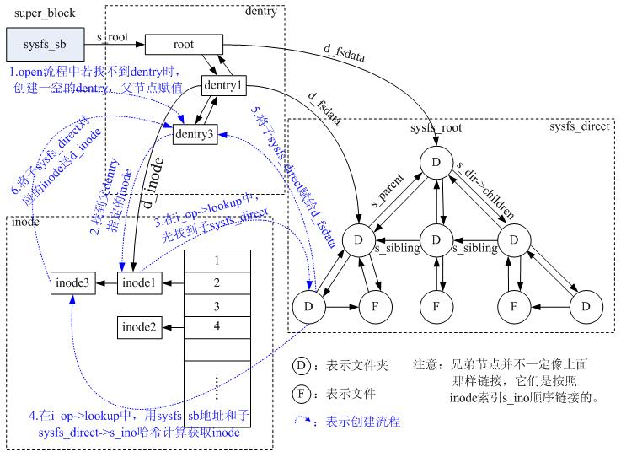
dentry、sysfs_dirent、inode三者间的关系

Slide 3
基本数据结构的建立
对文件系统的操作

Slide 4
sysfs创建目录
kobject_add()→create_dir()→sysfs_create_dir()
首先在kobject树中创建一个子kobject节点，再通过新创建的子kobject节点的父节点的sd指针在sysfs_dirent树下找到对应的dirent节点，再在该dirent节点下新建一个新的dirent节点，并分配dirent->s_ino

Slide 5
sysfs创建文件
sysfs_create_file()
通过SYSFS_KOBJ_ATTR指定新创建的为普通文件，并将新创建的dirent节点挂在sysfs_dirent树中。
注意：此时并没有为该dirent节点建立相应的inode节点，相应inode节点的建立被延后到sysfs_lookup函数中。

Slide 6
装载文件系统
sysfs_file_super
|
|------sysfs_get_inode(&sysfs_root)
| ----sysfs_init_inode[包含了sysfs_lookup的设置]
|------d_alloc_root [为根目录分配一个dentry实例]
|------root->d_fsdata = &sysfs_root[将新分配的dentry实例 的d_fsdata指向超级块]

Slide 7
关于sysfs中的dentry
若干dentry描绘了一个树型的目录结构, 这就是用户所看到的目录结构。每个dentry指向一个索引节点(inode)结构, 后者才是实际描述这个文件信息的结构. 而多个dentry可以指向同一个inode, 这样就实现了link.
dentry中实现了一组方法(d_op), 主要是用于匹配子节点. dentry实现了一个散列表, 以便于查找子节点.d_op可能随文件系统类型的不同而不同。
虽然dentry树描绘了文件系统的目录结构, 但是, 这些dentry结构并不是常驻内存的. 整个目录结构可能会非常大, 以致于内存根本装不下.

Slide 8
关于sysfs中的dentry(续)
初始状态下, 系统中只有代表根目录的dentry和它所指向的inode(这是在根文件系统挂载时生成的). 此时要打开一个文件, 文件路径中对应的节点都是不存在的, 根目录的dentry无法找到需要的子节点(它现在还没有子节点). 这时候就要通过inode->i_op中的lookup方法来寻找需要的inode的子节点(这往往是通过特定的文件系统类型定义的方法, 从文件系统存储介质中去查找的), 找到以后(此时inode已被载入内存), 再创建一个dentry与之关联上.由这一过程可见, 其实是先有inode再有dentry. inode本身是存在于文件系统的存储介质上的, 而dentry则是在内存中生成的. dentry的存在加速了对inode的查询.

Slide 9
查找文件---sysfs_lookup
在给定dentry目录下查找一个具有特定名称、属于某个sysfs_dirent实例对应的目录下的属性，找到对应的dirent后通过hash(sysfs_sb, s_ino)在inode的hash表找查找是否存在与该dirent对应的inode。若不存在，则新建一个inode，并对inode进行一系列属性的设置。最后，将dentry插入到inode的i_dentry链表中，因为一个inode可以对应多个dentry

Slide 10
基本数据结构的建立
对文件系统的操作

Slide 11
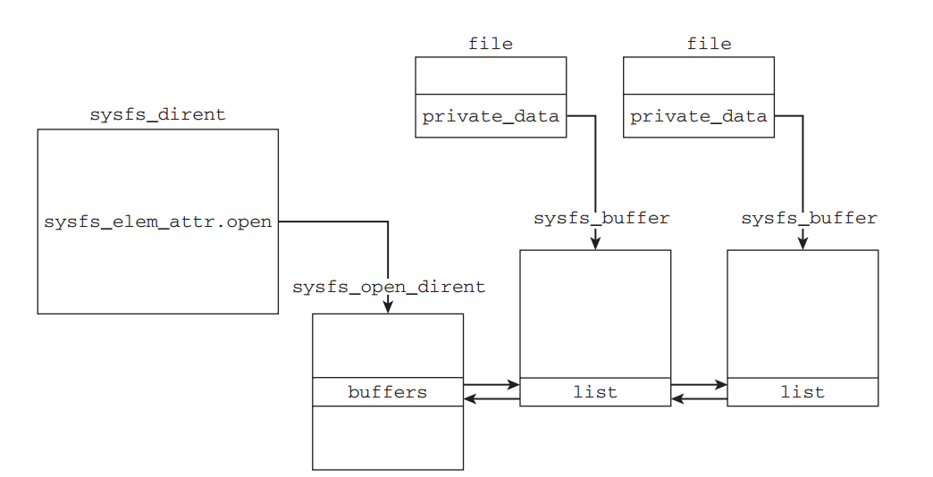
打开文件---sysfs_open_file

Slide 12
sysfs_open_file的实现过程
利用file->f_path.dentry->d_fsdata找到对应的dirent
利用dirent->sd找到对应的kobject
新建buffer，并将private_data指向该buffer缓冲区
将上面得到的kobject中的ops(操作方法)复制给buffer的ops
新建一个sysfs_open_dirent结构，将其中的buffer字段指向这个buffer缓冲区链表
利用dirent的open指针指向新建的sysfs_open_dirent结构

Slide 13
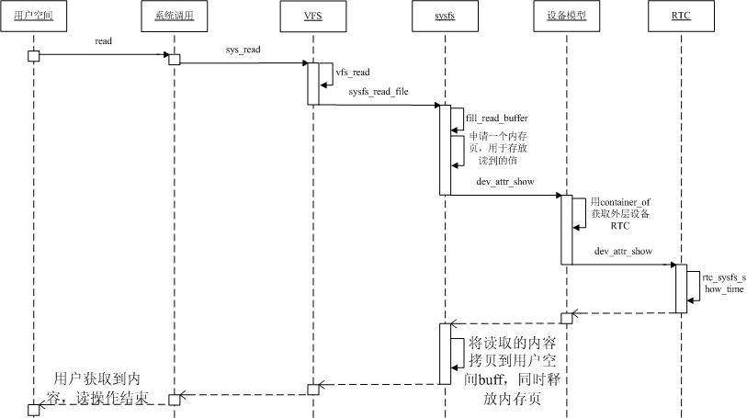
文件的读写---sysfs_read_file sysfs_write_file

Slide 14
sysfs_read_file
利用fill_read_buffer分配一个页帧用作缓冲区
利用buffer->ops的show方法向缓冲区提供内容，即向分配的页帧填入数据
调用simple_read_from_buffer将buffer中的数据拷贝到用户空间

Slide 15
sysfs_write_file
利用fill_write_buffer分配一个页帧
将用户空间的数据拷贝到该页帧中，并设置needs_read_file = 1
调用buffer->ops的store方法将数据读取到内核的相应存储位置

Slide 16
Thank You！

